Slide 1

Processing 毛线
倪悦琳 519433910019

Slide 2
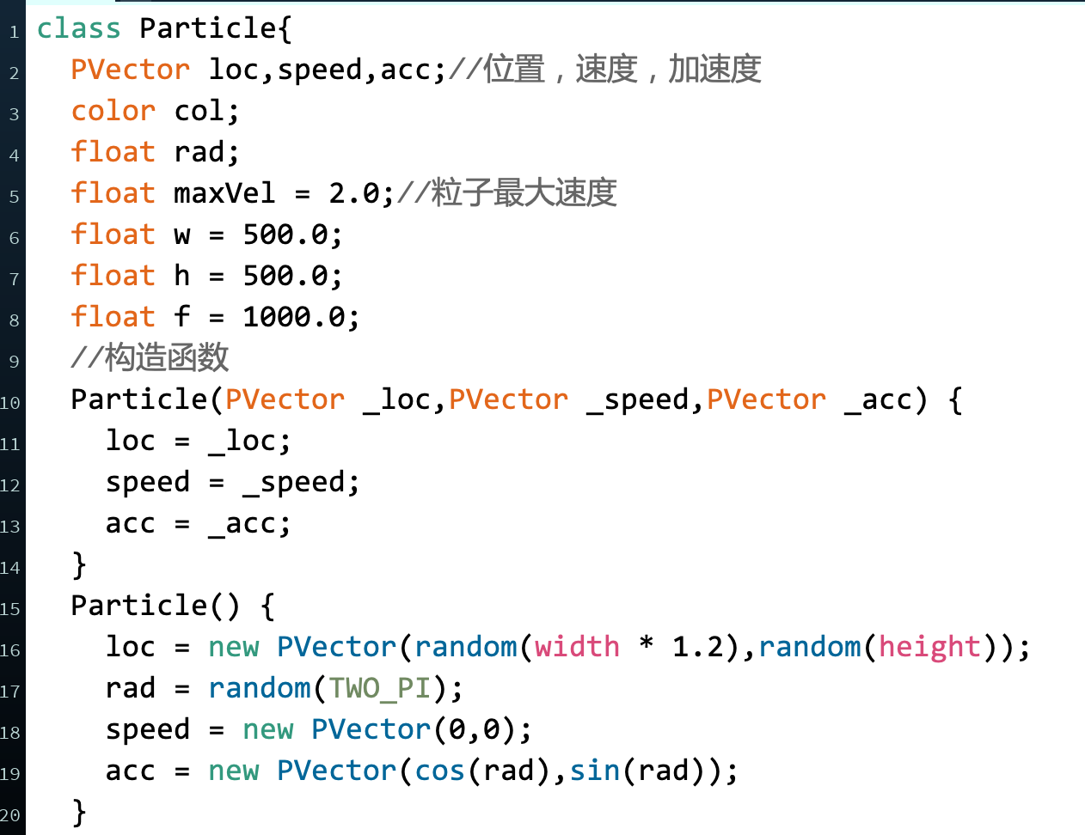

Slide 3
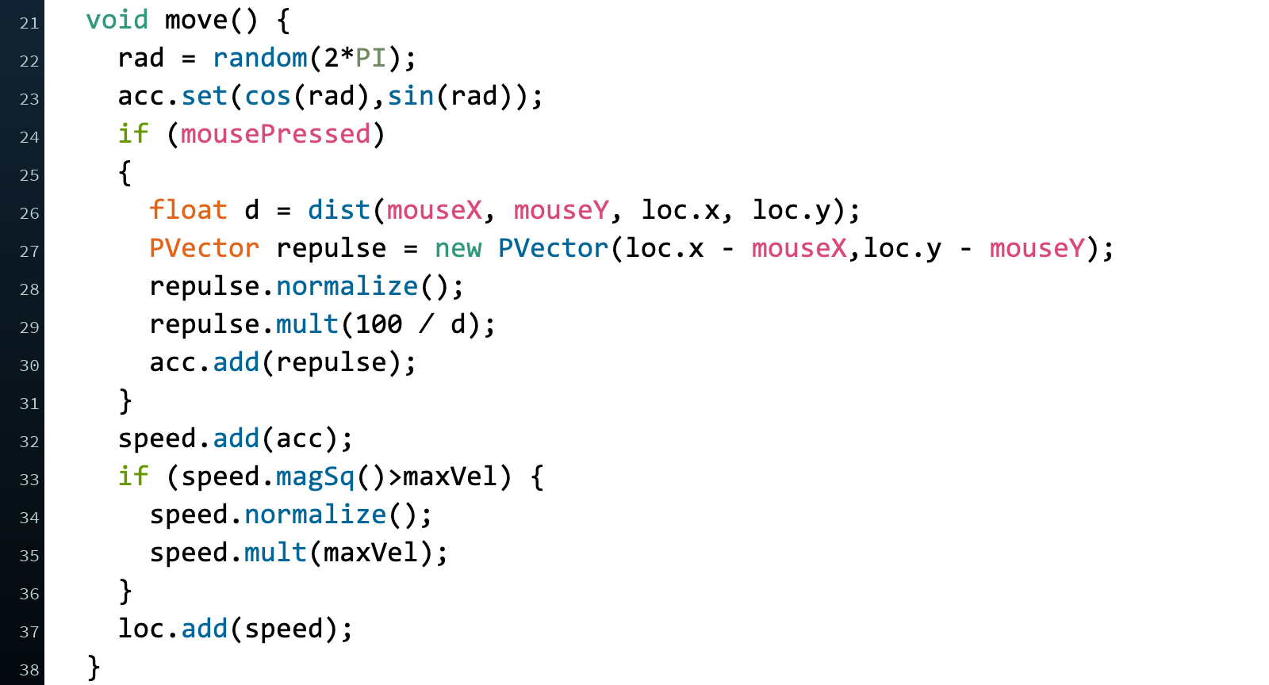

Slide 4
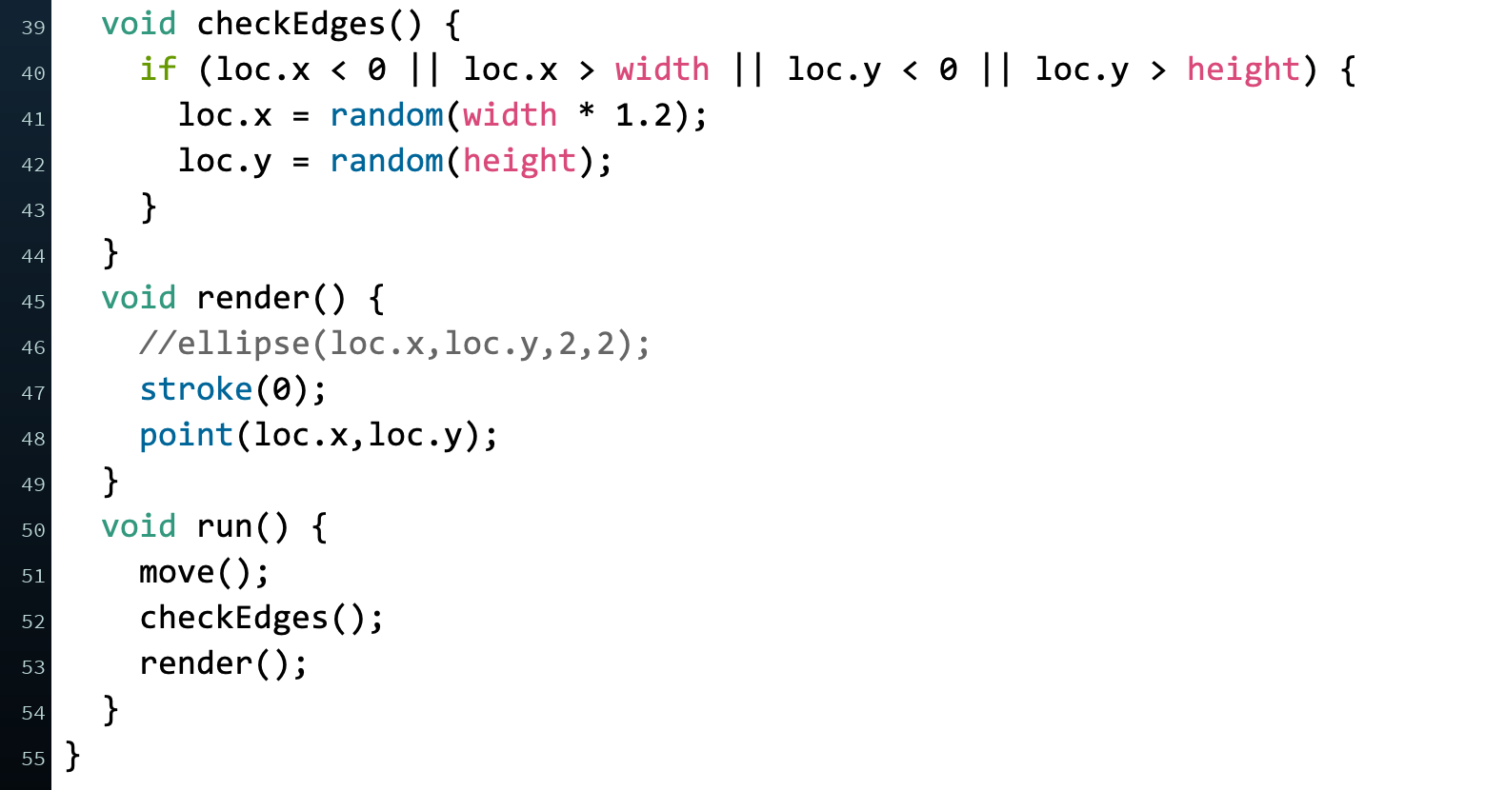

Slide 5
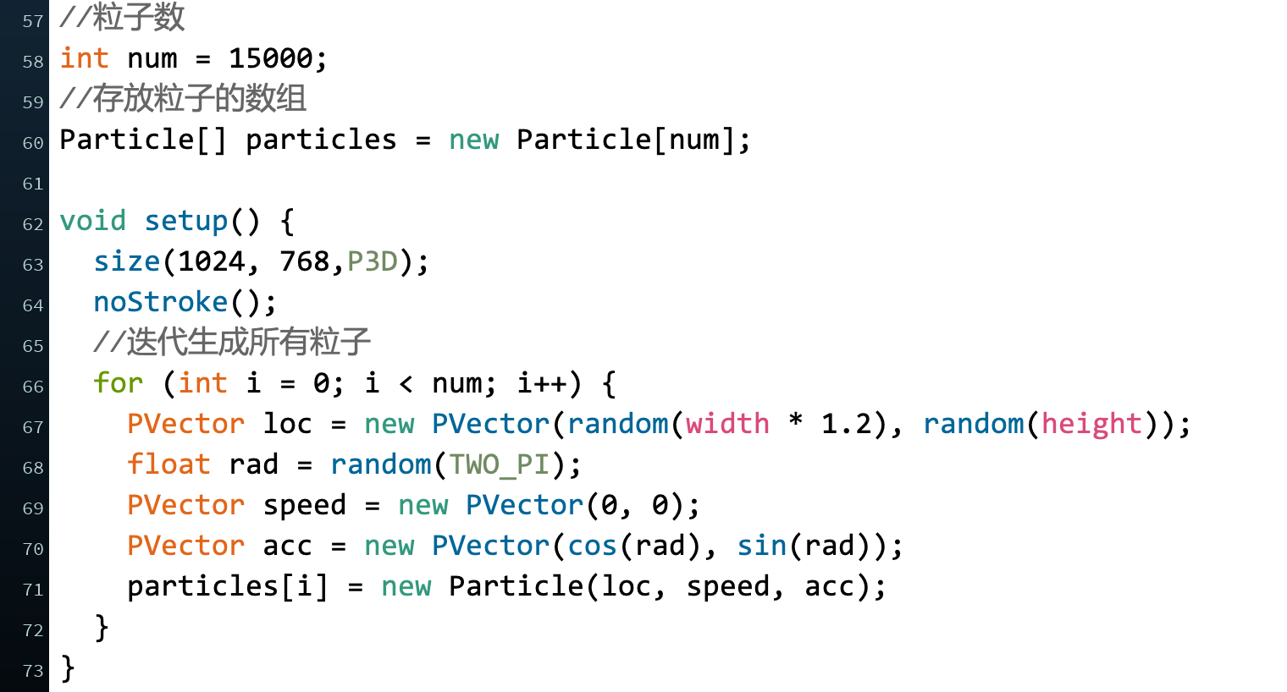

Slide 6
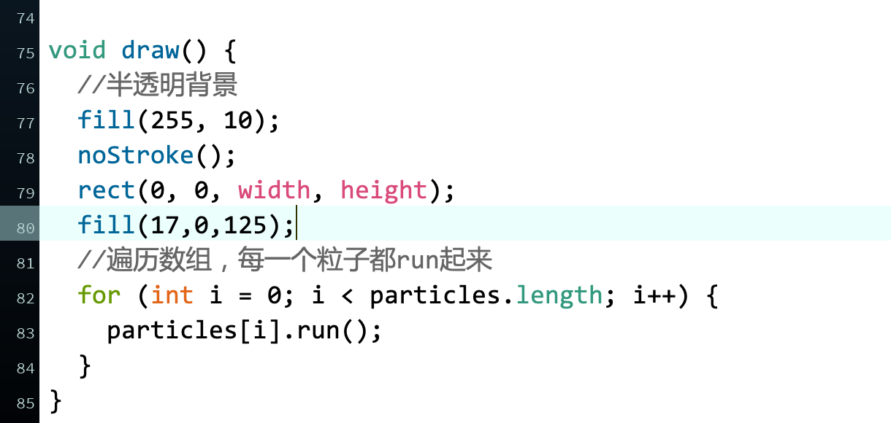

Slide 7
效果图

Slide 8
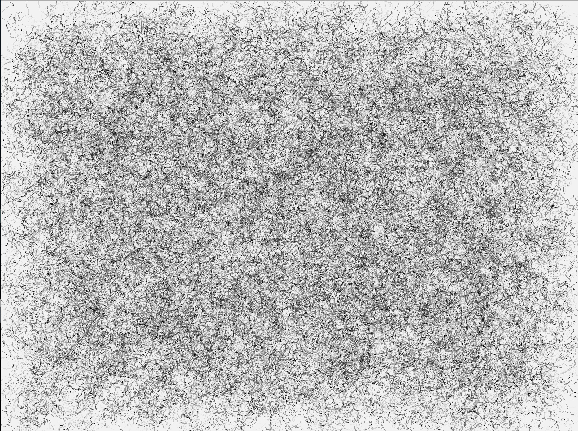

Slide 9


Slide 10
THANK YOU

